Slide 1

Les ingénieurs aujourd’hui ….
Qui sont –ils…..???
Que font – ils …???

Slide 2
Estimation 2015 :
  845.300 ingénieurs diplômés < 65 ans
  657.600 en activité en France
  22 % femmes
  1 ingénieur sur 2 a moins de 37 ans
  7 à 8.000 départs en retraite chaque année
  # 37.000 diplômés par an
Taux de chômage en 2014 : 3,7 %

Slide 3
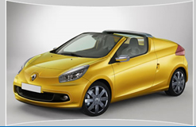

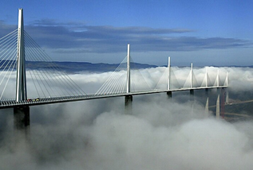
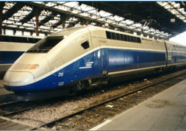
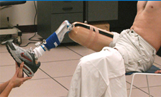
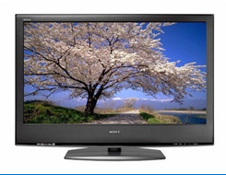


Exemples de produits conçus par des ingénieurs

Slide 4
Ingénieur, que fais-tu ?
Je cherche, conçois et développe de nouveaux produits, matériaux, équipements, procédés, systèmes ou services
Je planifie et organise leur production et leur mise en œuvre jusqu’au contrôle qualité final
J’analyse leur marché et les vends à des clients
Je conduis des missions de conseil ou d’expertise au sein de l’entreprise et auprès de clients
J’organise, gère et anime des équipes

Slide 5
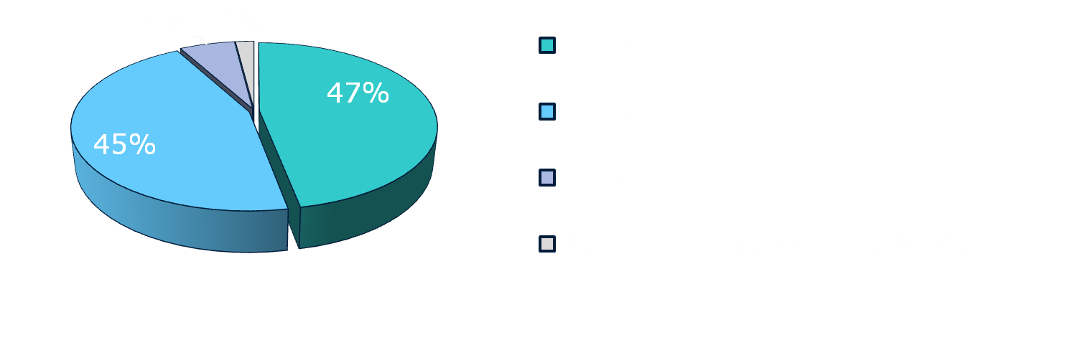
Ingénieur, dans quel domaine d’activité travailles-tu ?

Slide 6
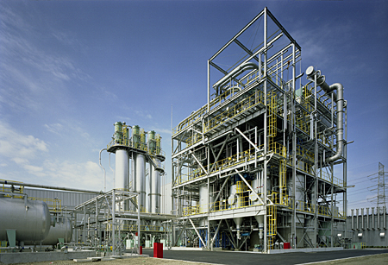
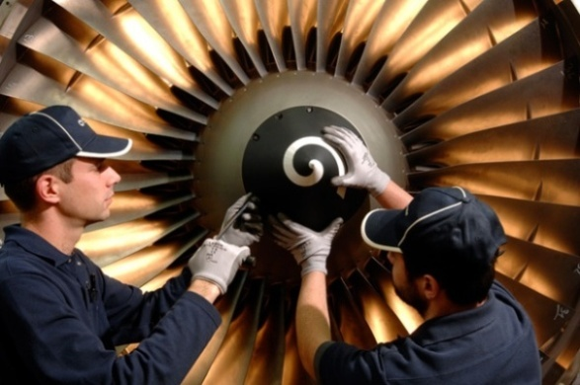
Ingénieur, dans quel domaine d’activité travailles-tu ? (suite)
Industrie
Fabrication de matériels de transport :
  aéronautique & spatial
  automobile
  ferroviaire
  navale
Fabrication de produits :
  électriques
  électroniques
  informatiques
Industrie chimique & pharmaceutique
Production et distribution de gaz et électricité
Fabrication de machines, équipements, armements
Fabrication de denrées alimentaires & boissons
Eau, assainissement, gestion des déchets & dépollution …….

Slide 7
Ingénieur, dans quel domaine d’activité travailles-tu ? (suite)
Tertiaire
  Services informatiques
  Services aux entreprises (hors informatique)
  Ingénierie (conception & réalisation d’infrastructures)
  Ingénierie (conception & réalisation d’infrastructures)
  Administration publique (Etat, territoriale & hospitalière)
  Activités financières et d’assurance
  Télécommunications
  Transports routiers, ferroviaires et aériens
  Enseignement
  Commerce …..
Construction (Bâtiment & Travaux Publics)
Agriculture, sylviculture & pêche

Slide 8
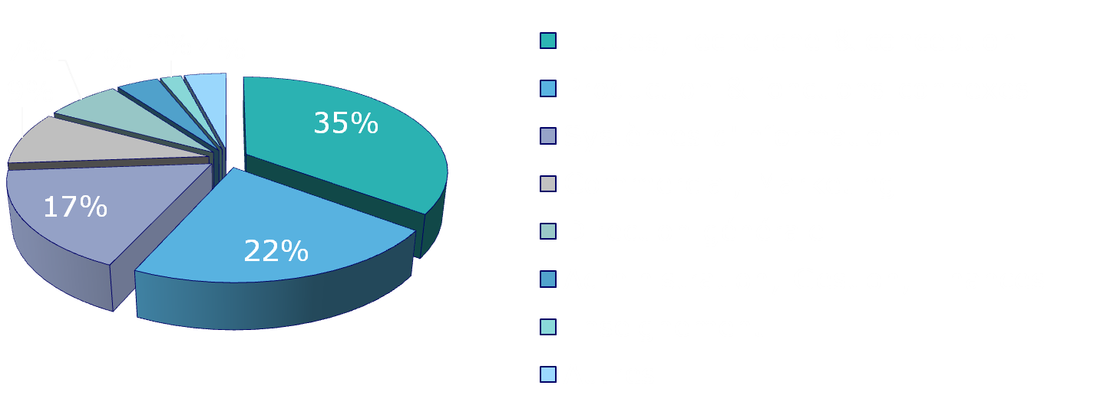
Ingénieur, dans quelle fonction travailles-tu ?
Je travaille dans des fonctions extrêmement variées :

Slide 9
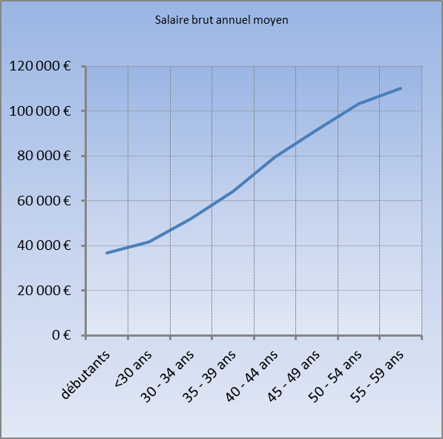

Slide 10
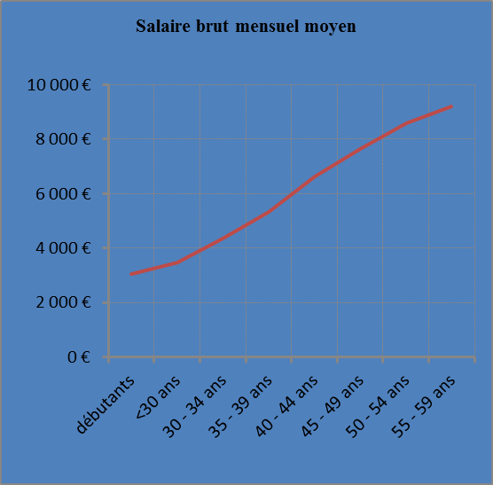

Slide 11
Écarts de salaire hommes - femmes

Slide 12
Les qualités requises pour exercer le métier d’Ingénieur
Avoir l’esprit scientifique :
    Être curieux, créatif et rigoureux
Aimer travailler en équipe
Avoir une bonne capacité d’analyse et de synthèse
Maîtriser les techniques de communication
Pratiquer couramment l’anglais : niveau
  minimum souvent exigé pour obtenir le diplôme

Slide 13
TITRE D’INGENIEUR DIPLOME
Cycle Ingénieur
3 ans
Formation initiale,
Apprentissage …
M2
M1
Licence
L3
Concours ou Dossier
Contrôle
continu
Concours ou Dossier
Contrôle
continu
5%
28,5%
13,4%
Concours
40,6%
Cycle
Préparatoire
Intégré
2 ans
DUT
ou
BTS
2 ans
Classes
Préparatoires
2 ans
Cycles
Préparatoires
Mutualisés
2 ans
L2
L1
2 ans
ATS
Dossier+entretien
Dossier
Dossier+entretien
Inscription
Dossier + entretien
et ou épreuves
Terminale S – STI2D - STL

Slide 14

ETRE INGENIEUR ………
C’est un beau …… METIER

